Slide 1

PhysicalRSI：项目复现与token消耗差异的分析
复现任务结果、Token 消耗研究与 system2改进实验
2026.11.02
Recursive Self-Improvement

Slide 2
PhysicalRSI 复现：目前结果与 Token 消耗差异分析
1
研究问题：技能复用能否减少token消耗，并在原生仿真中完成任务？
GPT-as-Policy：语言模型直接参与控制
PhysicalRSI：先选技能，再由本地执行
输入包含三路 RGB、机器人状态与持久会话历史。
公开数据覆盖 10 个任务，两种模式各 50 条记录。
System 1 读取指令、RGB、状态、技能目录与 memory，
由高层 Agent 选择技能，本地执行动作与反馈。
Direct
从当前观测生成双臂末端动作，每段 1–5 步，
执行后获取新观测并继续决策。
本地技能
pi05、pi05-sparse-memory 与固定code。
Agent 负责高层规划与调用。
Hybrid
π0.5 提议动作，语言模型审阅结果与下一意图，
选择执行、局部修正或有界末端控制。
System 2
依据开发证据生成候选并验证父策略与候选。
按评分保留版本，保存并恢复研究状态。
目前得到的几点结论
1 部分任务仿真成功完成：插管 4/5、覆盖 3/5；普通分类成功 1/5，语言分类成功 2/5，任务执行仍不稳定。
2 在线 Token 消耗比较少：PhysicalRSI分类 Agent 每回合约 1.17 万，后续动作主要交给本地技能完成。
3 每回合Token消耗少，但是没有得出任务完成更快：分类 API 计时约占总耗时的 6.89%–7.81%，主要时间消耗仍在执行与仿真。
4 目前复现实验问题：实验两轮 System 2改进都没有提高得分，均保留 pi05；下一步重点补动作执行和失败反馈。
部分仿真任务的完成，自改进流程已跑通；当前主要问题：1.部分任务执行效果不稳定 2.自改进流程的没有效果提升

Slide 3
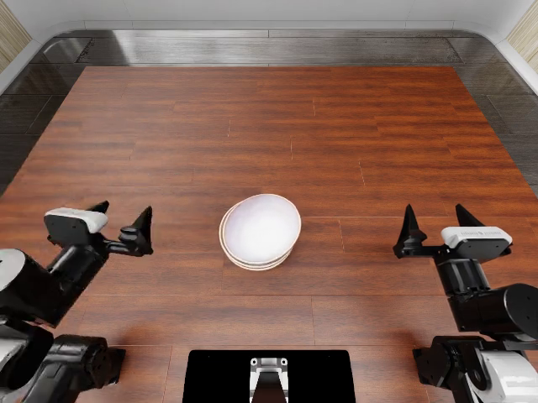
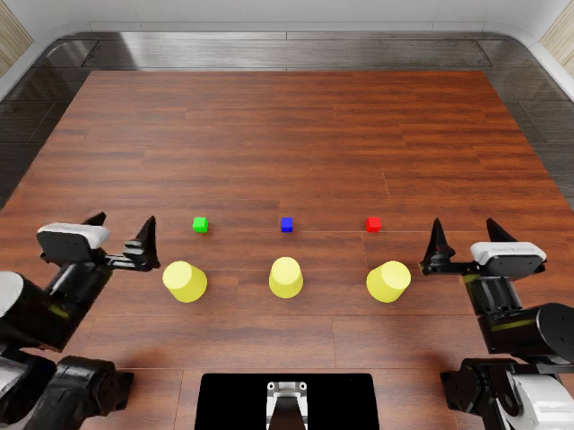
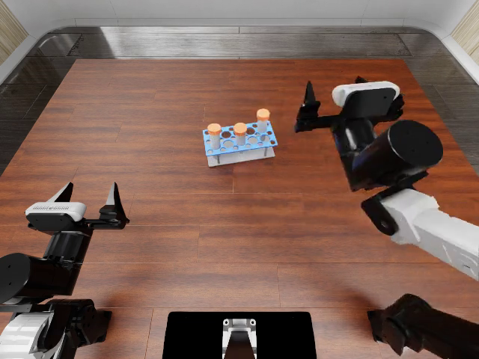
仿真结论：Agent 分类表现不一，任务完成仍依赖具体技能
2
基础仿真实验：2 分类任务 × 4 路线 × 5 布局
三项扩展任务：每任务 5 个不同布局
路线 | 普通分类 成功/Score（100） | 语言分类 成功/Score（100）
pi05 | 0/5 / 0 | 0/5 / 0
sparse-memory | 0/5 / 17 | 0/5 / 2
固定 code | 2/5 / 51 | 1/5 / 40
Agent | 1/5 / 47 | 2/5 / 46
① 增加agent调用没有发现效果提升：相较于固定code，普通分类得分低于固定 code（47/51）；语言分类得分有提升（46/40）。
② 扩展表现依赖具体技能：插管 4/5、覆盖 3/5，叠碗 1/5，目前没有验证普遍能力的提升。
叠碗 stack_bowls：成功样例
覆盖 cover_blocks：成功样例
插管 insert_tubes：成功样例
Agent，layout5，t=20.88 s
Agent，layout2，t=21.32 s
Agent，layout1，t=18.28 s
普通分类未超过固定 code，语言分类指标较高；当前实验尚未证明 Agent 具有稳定优势

Slide 4
在线语言 Token 用量差异分析：高层少调用，后续动作由本地技能完成
3
A = GPT-as-Policy（公开参照） B = PhysicalRSI Agent（本次仿真）
普通分类 classify_objects任务
语言分类 classify_objects_by_language任务
方法 | 平均总 Token | 去缓存 Token | 成功
A Hybrid | 11,193,280 | 321,703 | 3/5
A Direct | 22,906,181 | 431,838 | 5/5
B Agent | 11,661.6 | 11,661.6 | 1/5
方法 | 平均总 Token | 去缓存 Token | 成功
A Hybrid | 14,423,784 | 340,200 | 1/5
A Direct | 37,611,460 | 935,723 | 2/5
B Agent | 11,719.4 | 11,719.4 | 2/5
A/B 总量：959.84× / 1,964.24×
A/B 总量：1,230.76× / 3,209.33×
去缓存输入后：27.59× / 37.03×（去缓存指标的 A/B 比值）
去缓存输入后：29.03× / 79.84× （去缓存指标的 A/B 比值）
1 语言模型少做低层动作决策
2 输入 Token 占总量约 99%
3 3 缓存输入影响总 Token 比值
A 反复生成短动作或审阅 π0.5。
B 每回合 1 次 HTTP，共 10 回合，
后续动作由本地 code / VLA 完成。
两任务平均输入约 1.16 万 Token，
占总量 98.9%–99.0%。
输入包括观测、技能目录与 memory。
A 缓存占输入 97.3%–98.2%，
B 本组 10 次请求均未报告缓存命中输入
去缓存后A/B 比值缩至 27.59×–79.84×。
去缓存指标 = input − cached input + output。使用的模型：A：GPT-6 Astra / xhigh，B：GPT-6.1 Sol / medium（当前仿真调用的api）。
目前场景下模型、布局和任务成功率不完全一致，无法量化各因素的具体效果；Token 比值不代表费用倍数。
现有证据支持降低token消耗结论的解释：高层调用次数少、技能多用本地技能执行，缓存累计的因素

Slide 5
API 与耗时：目录精简减少输入 Token，整任务提速仍需优化执行
4
任务耗时：API 调用只占一小部分
PhyscialRSI自身目录精简机制：降低输入token
调用GPT-6.1 Sol模型api；每任务 5 回合，平均耗时（秒）
20 图 × 2 条件 × 3 次；Qwen3-VL-Plus（本次调用模型）
普通分类 229.42 s，其中 API 15.80 s（6.89%）
输入token −67.31%，请求均时 −31.65%
语言分类 212.06 s，其中 API 16.57 s（7.81%）
指标 | 完整 | 精简
平均输入 Token | 27,437.3 | 8,969.3
平均请求耗时（s） | 14.43 | 9.86
计划通过接口校验 | 60/60 | 60/60
API 计时包含 SSH 传输与本机客户端。
其余耗时包含本地策略、控制、仿真等环节。
当前结果还没有证明整体完成任务的速度变快。
120 次计划均通过接口校验，未执行机器人。
下一步：在相同仿真布局下对比完整与精简技能目录，测量 Token 用量、任务成功率和整任务耗时。。
目录精简减少单次调用的输入 Token，缩短整体任务的速度还需要优化本地执行与仿真。

Slide 6
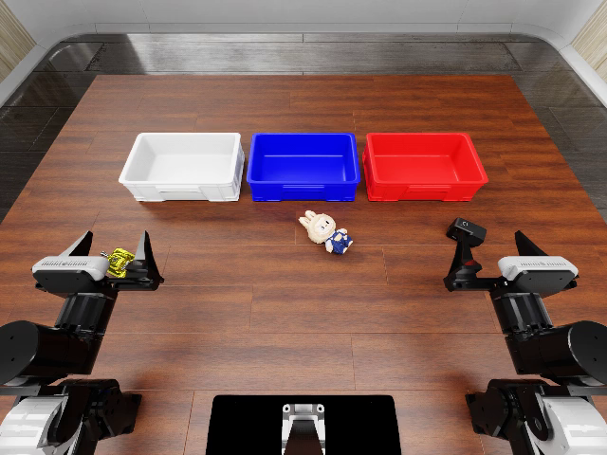
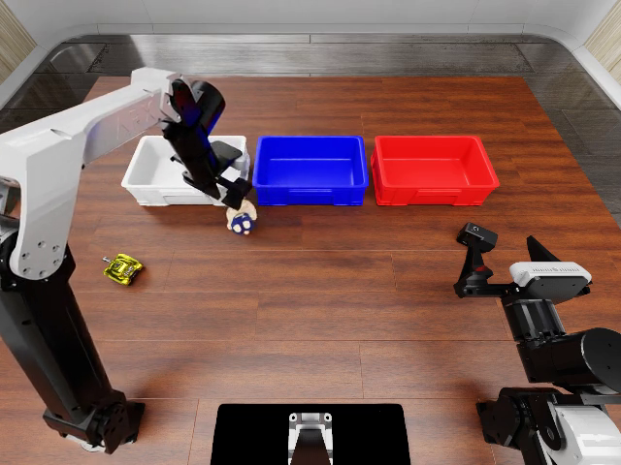
System 2：两轮改进未改善最终效果，诊断定位到执行与反馈缺口
5
两轮正式验证：每轮父 / 候选各 5 例
失败案例分析：程序判断和错误反馈
轮次 | 父策略 SR/Score | 候选 SR/Score | 选择
1 | 0/5 / 0 | 0/5 / 0 | 保留父版本
2 | 0/5 / 0 | 0/5 / 0 | 保留父版本
自改进实验：保留 pi05，两任务各 0/10
20 个新布局测的是固定 pi05。
两轮流程完成，未测得候选得分提升。
原候选：0 approach / 0 gripper
边界修订：5 approach / 4 gripper
原程序判断错误：
判断区域约 40×40 cm，实际篮界约 20×15 cm。
修订后仍失败：
修订后出现动作、947 个已完成 primitive 步，得分仍为 0。
统计范围 | 生成方案数 | 总 Token
正式两轮验证 | 2 | 51,070
包含前期接入测试和失败尝试 | 4 | 405,876
仿真执行仍未成功
9 次尝试中，5 次正常结束但得分为 0；另完成 24 次离线规划。
抬升高度对照中，路径求解成功数为：20 cm，0/3；5、10、15 cm，各 3/3。
生成改进方案消耗的 Token：
累计的 405,876 Token 已包含正式实验提出的两轮方案，
消耗 51,070 Token（本次实验调用Qwen3-VL-Plus 模型api）
下一轮：先验证单个物体能否抓起并放入正确篮中，再比较原策略与新候选在相同新布局上的成功率和得分。

